Slide 1
Đề tài nghiên cứu: Xây dựng website tĩnh giới thiệu sản phẩm thời trang
BÁO CÁO NGHIÊN CỨU KHOA HỌC
Các thành viên của nhóm:
Lã Xuân Linh MSSV: 1525957
Nguyễn Văn Toàn MSSV: 1544357
Giáo viên hướng dẫn: Ths Phạm Hữu Tùng

Slide 2
TỔNG QUAN TÌNH HÌNH NGHIÊN CỨU THUỘC LĨNH VỰC ĐỀ TÀI
Các ứng dụng của công nghệ web vào đời sống:
- Chia sẻ, tìm kiếm thông tin
- Giải trí
- Mua bán
Có nhiều loại website với các mục đích khác nhau:
- Trang web cá nhân.
- Trang web thương mại.
- Trang web tin tức.

Slide 3
Mục tiêu nghiên cứu
Mục tiêu của đề tài
- Nghiên cứu ngôn ngữ HTML, CSS
- Xây dựng website tĩnh giới thiệu các sản phẩm thời trang
- Công cụ quản lý mã nguồn google code và TortoiseSVN
- Cách thức đưa website lên mạng internet và quản trị 1 website trên mạng Internet

Slide 4
Phương pháp nghiên cứu:
- Nghiên cứu các tài liệu tham khảo.
- Thực hiện trên công cụ thiết kế web cụ thể là Visual Studio 2012
Đối tượng và phạm vi nghiên cứu:
- Tìm hiểu ngôn ngữ HTML, CSS, công cụ xây dựng thiết kế web, công cụ quản lý mã nguồn và cộng tác.
- Ứng dụng xây dựng website tĩnh giới thiệu các sản phẩm thời trang.

Slide 5
Nội dung nghiên cứu
Ngôn ngữ HTML:
- HTML là viết tắt của Hyper Text Makeup Language là ngôn ngữ dùng để mô tả 1 trang web.HTML không phải là ngôn ngữ lập trình, nó là ngôn ngữ đánh dấu với 1 nhóm các thẻ đánh dấu (thẻ tag).Các thẻ đánh dấu này sẽ mô tả trang web.
- Có 2 nhóm thẻ đó là :
Nhóm thẻ Block.
Nhóm thẻ Inline

Slide 6
NHÓM THẺ BLOCK
Khi sử dụng các thẻ Block, trình duyệt sẽ sắp xếp các thẻ theo chiều dọc, mỗi thẻ sẽ chiếm vùng không gian nằm ngang từ trên xuống theo thứ tự sắp xếp trong trang HTML/XHTML, thẻ nào code trước sẽ nằm trên, các thẻ code sau sẽ nằm bên dưới.
Ví dụ:
<h2>Nghiên cứu khoa học</h2> <ul> <li> Thành viên 1</li> <li>Thành viên 2</li> </ul> <div>Đặt vấn đề</div>
<div> <p>Ngôn ngữ HTML </p> <h5>Nội dung <h5>
<p> Nghiên cứu HTML</p> </div>
Nghiên cứu khoa học
Thành viên 1
Thành viên 2
Đặt vấn đề
Ngôn ngữ HTML
Nội dung
Nghiên cứu HTML

Slide 7
Các thẻ block tiêu biểu
Thẻ định dạng tiêu đề <hx>
Thẻ định dạng đoạn văn bản <p>
Thẻ phân chia khu vực <div>
Thẻ xác định danh sách <dl> - <dt> - <dd>

Slide 8
NHÓM THẺ INLINE
Khi sử dụng các thẻ inline, trình duyệt sẽ sắp xếp các thẻ liền kề nhau theo chiều ngang, thẻ nào code trước xuất hiện trước, thẻ nào code sau xuất hiện sau.
Ví dụ:
<a href=”#”>Thẻ a</a>
<span>thẻ span</span>
<em>thẻ em</em>
<strong>thẻ strong </strong>
Thẻ a thẻ span thẻ em thẻ strong

Slide 9
CÁC THẺ INLINE TIÊU BiỂU
Thẻ liên kết <a>
Thẻ hiển thị ảnh <img />
Thẻ ngắt đoạn văn bản<br />
Thẻ nhóm các inline <span>
Thẻ hiển thị hình ảnh mạnh<strong>
Thẻ nhấn mạnh nội dung văn bản<em>

Slide 10
Cấu trúc cơ bản của một trang web
Phần đầu: header
Phần liên kết toàn cục: global navigation
Phần thân của trang: page body
Phần nội dung chính: content
Phần nội dung phụ: sidebar
Phần cuối trang web: footer

Slide 11
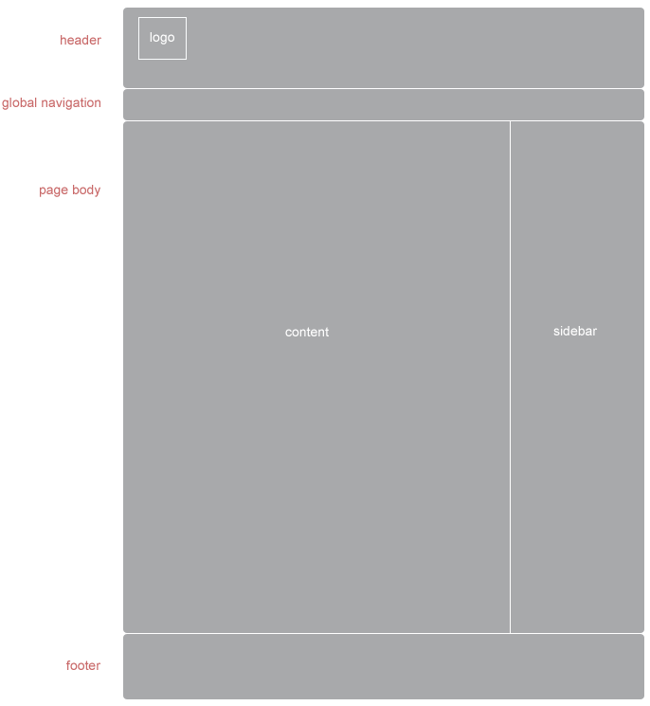
Cấu trúc cơ bản của một trang web

Slide 12
CSS
- CSS viết tắt của từ Cascading Style Sheets, là một file có đuôi .css, nhiệm vụ của nó là tách riêng phần định dạng (style) ra khỏi nội dung trang HTML.

Slide 13
CÁCH SỬ DỤNG CSS
Internal: Sửa style ngay trong file HTML.
External: Sử dụng file .css và kết nối với file HTML.

Slide 14
CÁCH ViẾT BỘ CHỌN TRONG CSS
- Bộ chọn theo id: tag#tênid { thuộc tính: giá trị; }
- Bộ chọn theo tên class: tag.tên class {thuộc tính: giá trị;}
- Bộ chọn theo cấp bậc: [Tag cha] [tag con] {thuộc tính: giá trị;}

Slide 15
CÁC THUỘC TÍNH CSS
Thuộc tính định dạng cho text:
Thuộc tính định dạng màu sắc: color
Thuộc tính định dạng kích thước chữ: font-size
Thuộc tính xác định dạng font chữ: font-family
Thuộc tính định dạng kích thước chữ: font-weight
Thuộc tính định dạng kiểu chữ: font-style
Thuộc tính định dạng khoảng cách các ký tự: letter-spacing
Thuộc tính định dạng khoảng cách các dòng: line-height
Thuộc tính xác định chữ có gạch dưới hay không: text-decoration
Thuộc tính định dạng khoảng cách các từ: word-spacing
Thuộc tính định dạng chung:
Thuộc tính định dạng nền: background
Thuộc tính xác định dạng đường viền: border
Thuộc tính định dạng chiều cao: height
Thuộc tính định dạng chiều rộng: width
Thuộc tính canh vị trí: text-align

Slide 16
GOOGLE CODE VÀ TORTOISESVN
Google code cũng như 1 hosting và nó dùng để chứa tài liệu rất hiệu quả.Ngoài ra, khi làm việc nhóm với 1 project nào đó sẽ không tránh khỏi việc chỉnh sửa project giữa các thành viên trong nhóm vì thế Google code là nơi sẽ giúp chúng ta có thể kiểm soát được quá trình làm việc trên một cách chuẩn xác.
Để làm việc trên hệ thống google code, chúng ta cần 1 phần mềm trung gian để làm việc, ở đây em sử dụng phần mềm TortoiseSVN để làm việc với hệ thống Google code.

Slide 17
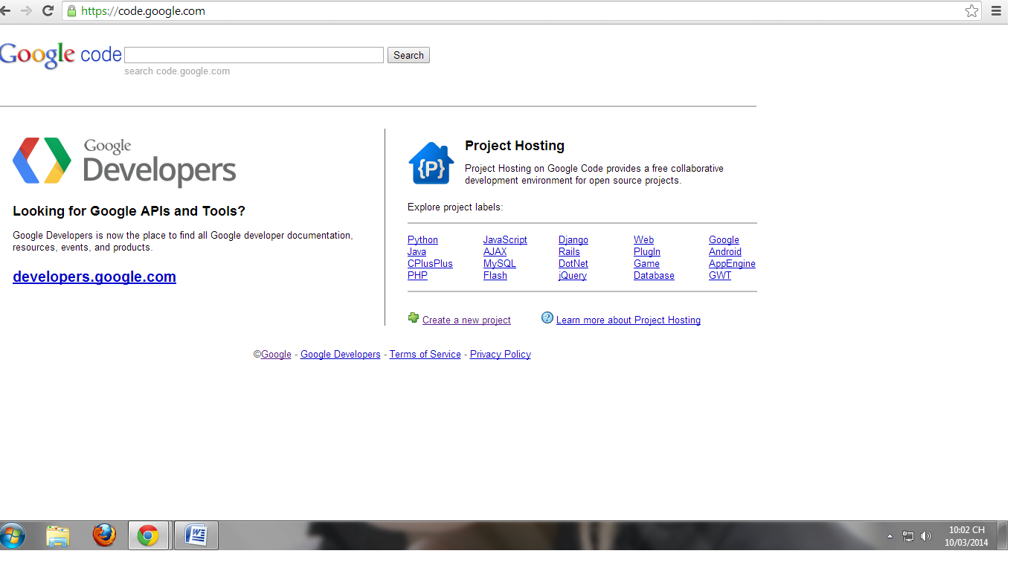
Giao diện google code:

Slide 18
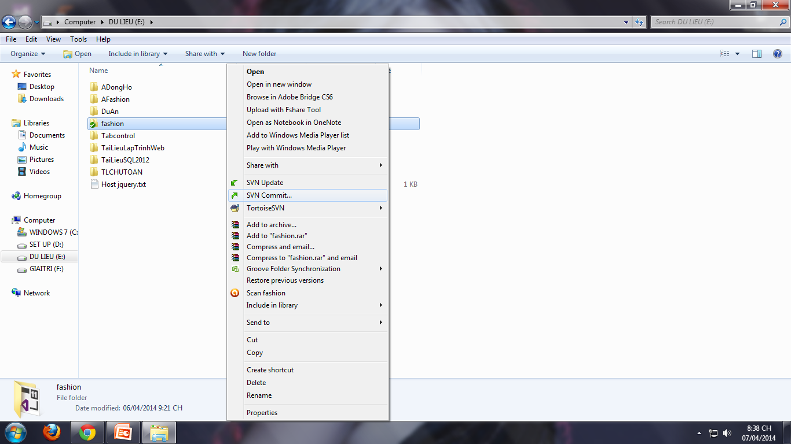
Sử dụng TortoiseSVN để đưa Project lên google code:
+click chuột phải vào thư mục rồi chọn SVN COMMIT

Slide 19
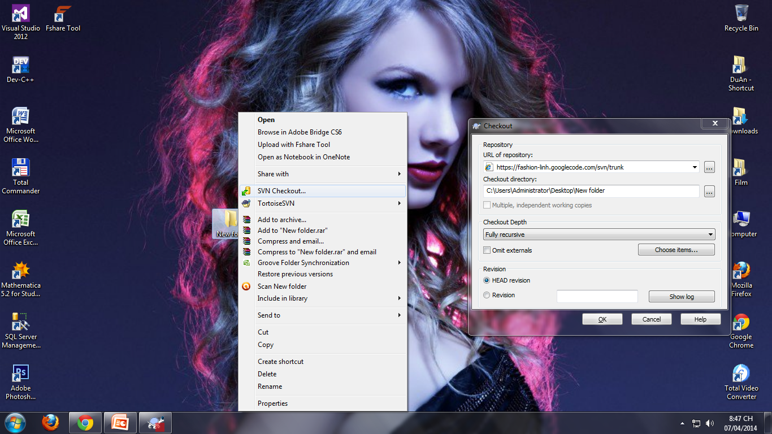
Dowload project về máy
B1:Tạo 1 thư mục B2:Click chuột phải vào thư mục rồi chọn SVN checkout
B3:Điền link project vào mục url of repository

Slide 20
PUBLISH WEBSITE
Để đưa trang web lên host mà cụ thể ở đây là host Somee, ta sử dụng phần mềm Total Commander.
Somee có 2 chức năng:
Thứ nhất, đây là một host để ta có thể lưu code của trang web
Thứ hai là tạo ra 1 địa chỉ tên miền giúp chúng ta có thể truy cập vào trang web ở bất kỳ đâu. Và somee sẽ kết nối tên miền này với code mà chúng ta đưa lên

Slide 21
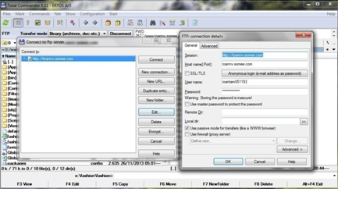
Publish website
Bước 1: Chạy phần mềm Total commander;
Bước 2: Chọn Net -> FPT connect;

Slide 22
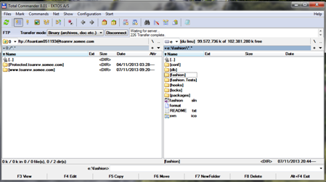
Publish website
Bước 3: Ta chọn vào thư mục New conection
Tiếp theo chúng ta điền đầy đủ cào các thư mục sau :
-Session : Tên kết nối (tên kết nối trong phần mềm Total commander ở đây em để trùng với tên của Host name) ;
-Host name : Tên máy chủ (tên để chúng ta kết nối trên Internet với đuôi somee.com,host name này đã được chúng ta đăng ký trên trang chủ somee.com);
-User name: Tên truy cập của đơn vị đã được cung cấp(Tài khoản trên Trang chủ của somee);
-Password : Mật khẩu truy cập của đơn vị(Mật khẩu tương ứng);
Sau đó nhấn Connect để kết nối

Slide 23
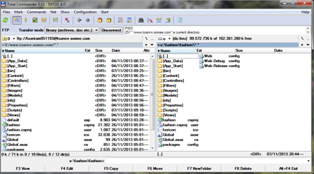
Publish website
Sau đó chúng ta click vào www.toannv.somee.com ở bên trái màn hình .Tiếp đến chúng ta vào thư mục chứa code của trang web mà ta cần up lên.Ở đây là thư mục fashion.
Tiếp theo chúng ta chọn toàn bộ dữ liệu trong mục fashion như trên và nhấn phím F5 để copy sang host bên cạnh.

Slide 24
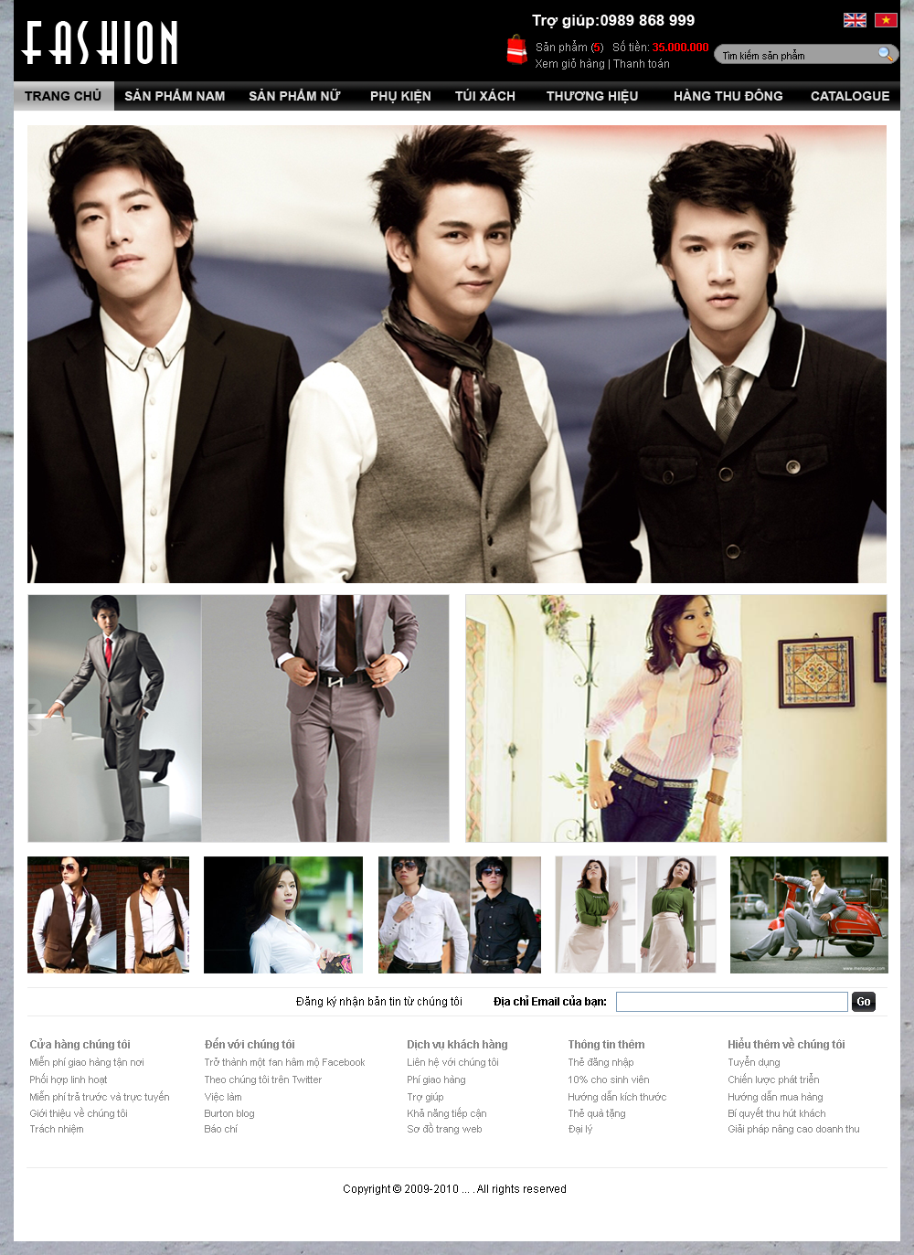
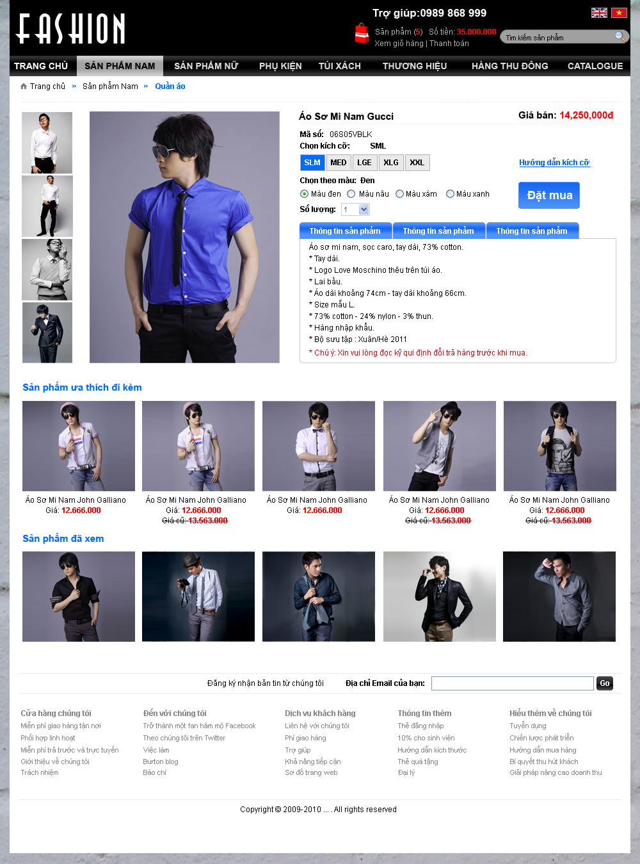
HÌNH Ảnh website giới thiệu sản phẩm thời trang

Slide 25
KẾT LuẬN
- Nắm được những điều cơ bản về HTML và CSS.
- Ứng dụng những kiến thức đã thu được để xây dựng một trang web tĩnh giới thiệu sản phẩm thời trang.
- Ứng dụng các công cụ quản lý mã nguồn google code và TortoiseSVN trong việc quản lý code
- Đưa website lên mạng internet và quản trị 1 website trên mạng Internet

